Slide 1
Medienwandel im 21.Jahrhundert Eine Bestandsaufnahme
Die Veränderung der Mediennutzung

Slide 2
Themen
Zeitung, Fernsehen, Radio Internet
Bücher E-Books
Physische Medien (DVD´s, CD´s) VoD (Youtube, Netflix)

Slide 3
Überblick
Medienwandel
Vorteile
Gefahren
Zukunftsaussichten

Slide 4
Mediennutzung aktuell Zeitung, Fernsehen, Radio Internet

Slide 5
Mediennutzung aktuell Zeitung, Fernsehen, Radio Internet

Slide 6
Mediennutzung aktuell Zeitung, Fernsehen, Radio Internet
Gründe für Zeitungssterben
Nachteile gedruckte Zeitungen
Vorteil Online-Zeitungen

Slide 7
Mediennutzung aktuell Zeitung, Fernsehen, Radio Internet
Seit dem Internet → Tempo Auflagen-, Anzeigenrückgangs beschleunigt
Innerhalb von 10 Jahren. Verkauf von Zeitungen um 6 Millionen geschrumpft

Slide 8
Mediennutzung aktuell Zeitung, Fernsehen, Radio Internet
Zeitungen lesen teurer, Informationen im Netz günstiger
Umfang, Qualität, Leistungen gesenkt
Kosten durch Druck und Vertrieb
Hohe Kapital-, Personalkosten

Slide 9
Mediennutzung aktuell Zeitung, Fernsehen, Radio Internet
Online-Informationen: aktueller und jeder Zeit zu haben
Webseiten ohne viel menschliche Arbeit
Passen sich individuellen Bedürfnissen, Interessen an
Einfacher, unauffälliger am Computer, als Zeitung

Slide 10
Mediennutzung aktuell Zeitung, Fernsehen, Radio Internet
Vorteile gedruckte Zeitungen
Nachteile Online Zeitungen

Slide 11
Mediennutzung aktuell Zeitung, Fernsehen, Radio Internet
Leser nicht bereit Geld zu zahlen
Kostenlose Webseiten
Geld durch Werbeeinnahmen
Einnahmen reichen nur für Teil der Redaktion
Journalisten keine Experten mehr, kaum noch gebraucht
Blogs von Fachleuten, Autoren

Slide 12
Mediennutzung aktuell Zeitung, Fernsehen, Radio Internet
Zukunft/ Fazit

Slide 13
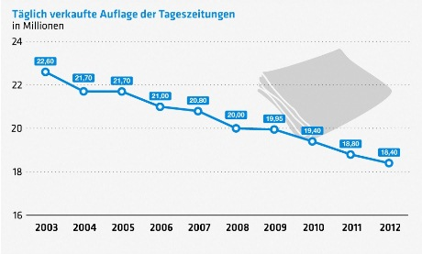
Mediennutzung aktuell Zeitung, Fernsehen, Radio Internet

Slide 14
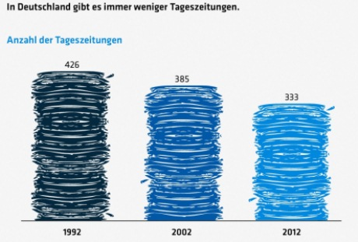
Mediennutzung aktuell Zeitung, Fernsehen, Radio Internet

Slide 15
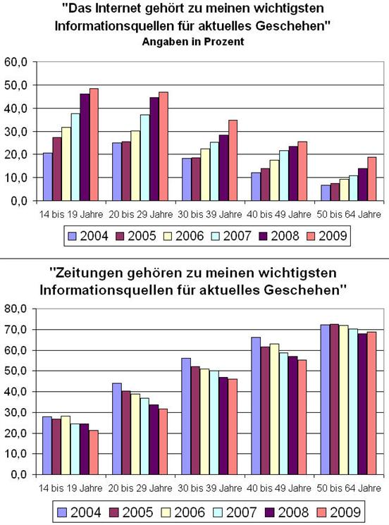
Mediennutzung aktuell Zeitung, Fernsehen, Radio Internet

Slide 16
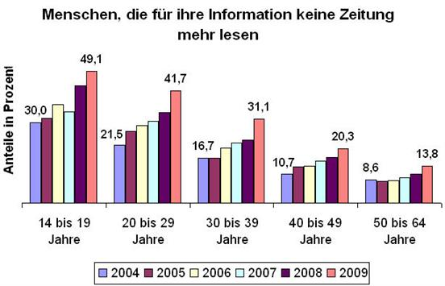
Mediennutzung aktuell Zeitung, Fernsehen, Radio Internet

Slide 17
Fernsehen Zeitung, Fernsehen, Radio Internet
Vorteile Internetfernsehen
Nachteile Standardfernsehen

Slide 18
Mediennutzung aktuell Zeitung, Fernsehen, Radio Internet
Inhalte ständig verfügbar
Gratis oder kostenpflichtig
Wann, so oft man möchte anschauen
Unterbrechen, abbrechen, später fortzsetzen
Nicht auf das Fernsehprogramm warten
Herunterladen und abspeichern
Nur interessante Beiträge

Slide 19
Mediennutzung aktuell Zeitung, Fernsehen, Radio Internet
Zusätzlicher Markt
Mehr Rechte
Aktueller, schneller. Interaktiver, vielseitiger
Abspielgerät nicht nötig

Slide 20
Mediennutzung aktuell Zeitung, Fernsehen, Radio Internet
Nachteile Internetfernsehen
Vorteile Standardfernsehen

Slide 21
Mediennutzung aktuell Zeitung, Fernsehen, Radio Internet
Internet immer notwendig
Computer, um Qualität zu garantieren
Bild,- Tonqualität leiden
Kleinere Bildgröße
Weniger in Gruppen geschaut

Slide 22
Mediennutzung aktuell Zeitung, Fernsehen, Radio Internet
Zukunft/Fazit

Slide 23
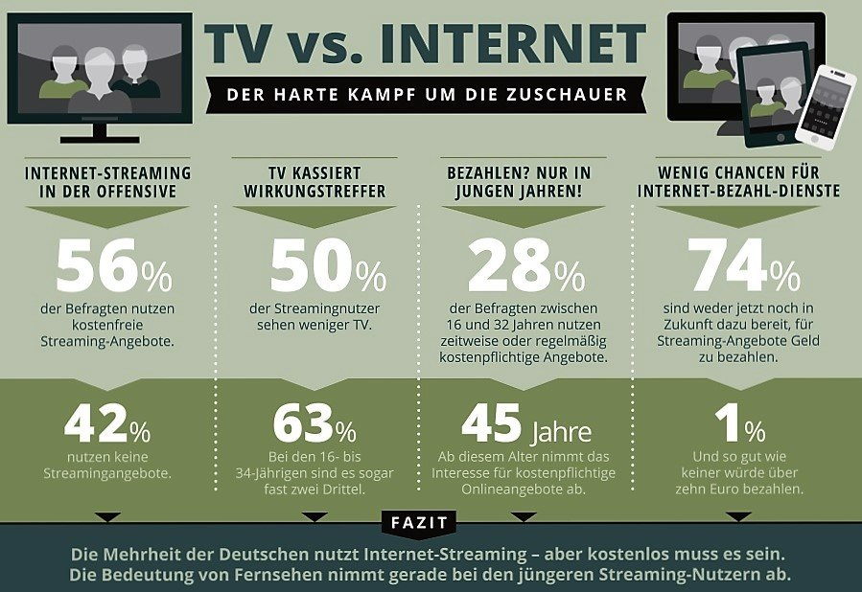
Mediennutzung aktuell Zeitung, Fernsehen, Radio Internet

Slide 24
Radio Zeitung, Fernsehen, Radio Internet
Vorteile Internetradio
Nachteile konventionelles Radio

Slide 25
Mediennutzung aktuell Zeitung, Fernsehen, Radio Internet
Sendervielfalt
Themenvielfalt
Kostenlos
Songs mitschneiden → neue, kostenlose Musik

Slide 26
Mediennutzung aktuell Zeitung, Fernsehen, Radio Internet
Internetverbindung, internetfähiges Gerät benötigt

Slide 27
Mediennutzung aktuell Zeitung, Fernsehen, Radio Internet
Zukunft/Fazit

Slide 28
Mediennutzung aktuell Zeitung, Fernsehen, Radio Internet

Slide 29
Mediennutzung aktuell Zeitung, Fernsehen, Radio Internet

Slide 30
Mediennutzung aktuell Buch E-Book
E-Book Reader erschienen im Jahre 2000
Absatz
2010 2 Millionen
2015 27 Millionen
Trend auf dem Vormarsch
Gesamtumsatz auf dem Buchmarkt 5,4%

Slide 31
Mediennutzung aktuell Buch E-Book

Slide 32
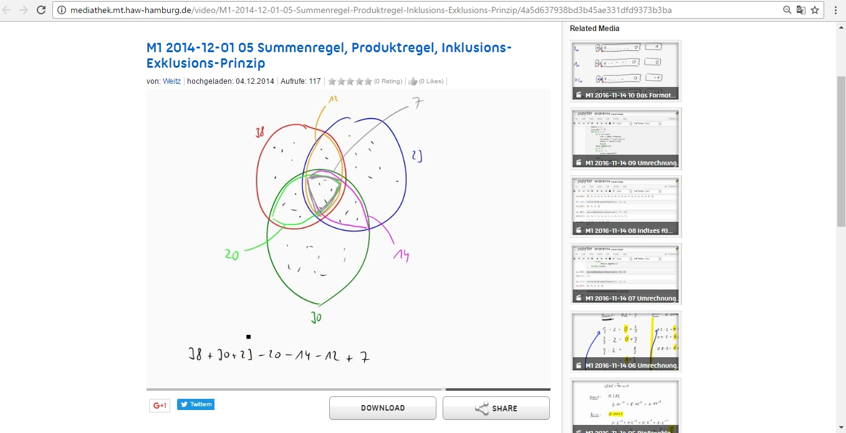

Vorteile Internet Buch Internet
Viele seriöse Quellen
Wissenschaftliche Arbeiten
Aktualität
Tief in die Materie einsteigen
Lernvideos und Tutorials
Gewichtsersparnis
Abwechslungsreiches,
spielerisches Lernen durch Apps/Tool

Slide 33
Nachteile Internet Buch Internet
Texte oft nicht objektiv genug
Informationsüberflutung
Nur Informationshäppchen
Reizüberflutung, Ablenkungen
Erfahrungswerte zeigen: Buch effektiver
Nicht so einfach, seriöse von unseriösen Quellen zu unterscheiden

Slide 34
Vorteile E-Books Buch E-Book

Slide 35
Vorteile E-Book Buch E-Book
Platzsparend
Geringeres Gewicht
Unempfindlicher
Neuerscheinungen als E-Book früher verfügbar
Hilfreiche Features: Beleuchtung, Wörterbuch, Suchfunktion,
Lesezeichen, uvm.

Slide 36
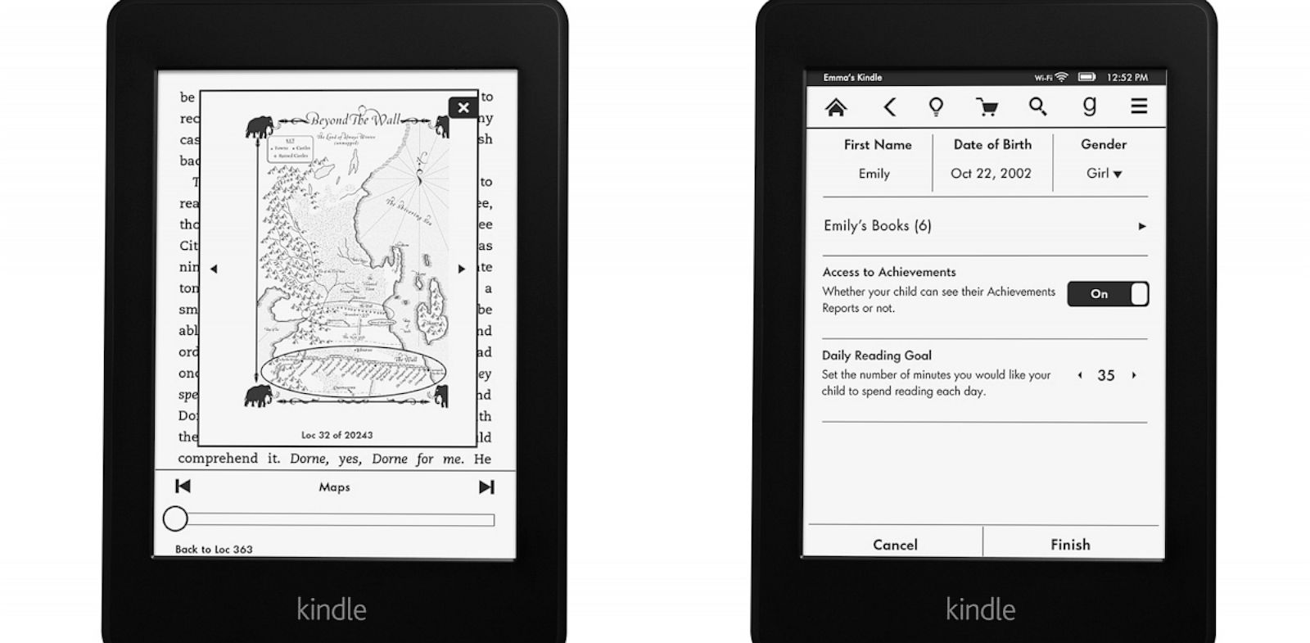
E-Book Buch E-Book

Slide 37
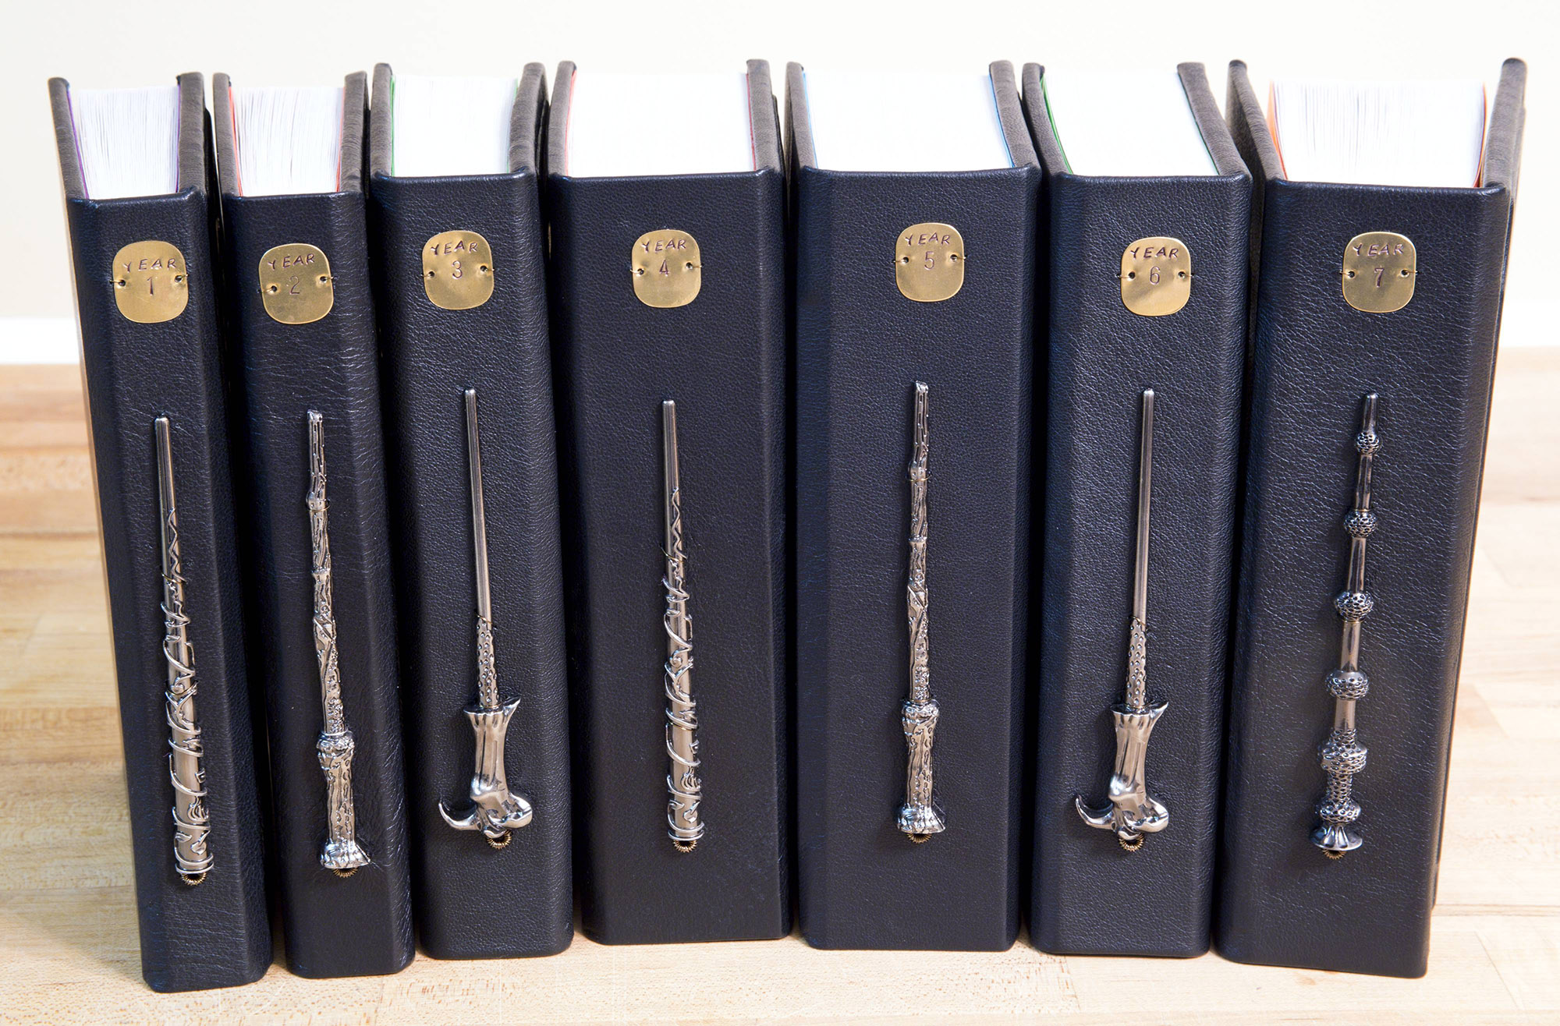
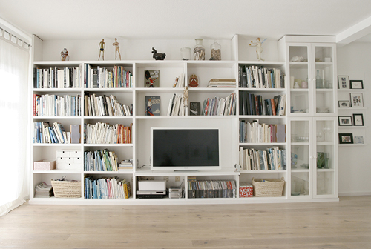
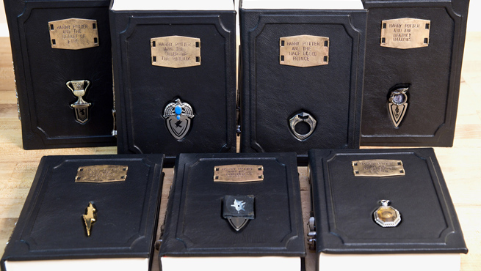
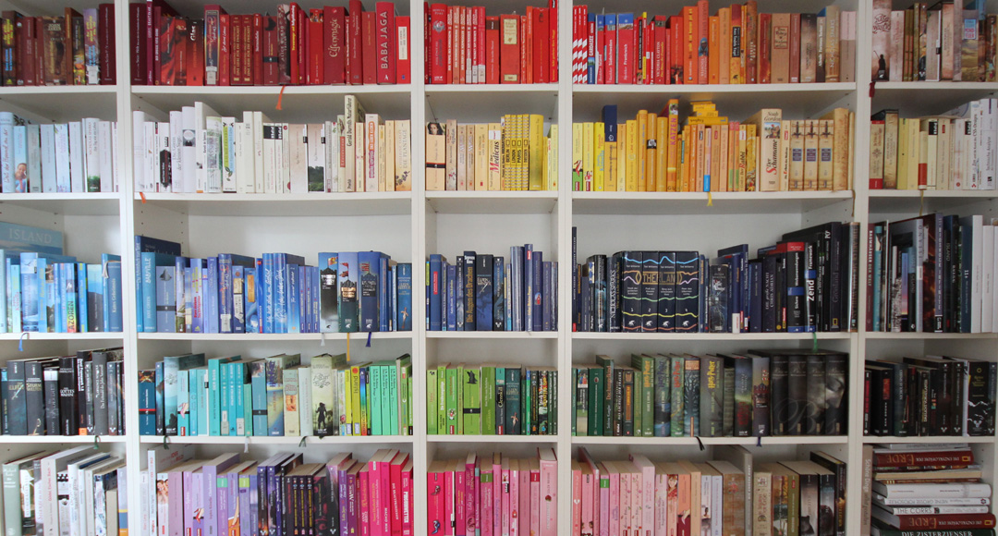
Bücher Buch E-Book

Slide 38
Mediennutzung aktuell Datenträger Streaming Dienste
Physische Medien (DVD´s BD´s) | Streaming Dienste (Amazon Video, Netflix)
Sinkender Umsatz wird erwartet | Boom im Jahre 2006
Trend zugunsten Streamingdiensten | PC/Laptop und Smart TV´s
Rückgang von Videotheken | Beliebt bei der jüngeren Generation
2015: BD 28,8 Mio. DVD 71,5 Mio. | 2005 1 Mio.€ Umsatz 2015 580 Mio. € Umsatz

Slide 39
Mediennutzung aktuell Datenträger Streaming Dienste

Slide 40
Mediennutzung aktuell Datenträger Streaming Dienste

Slide 41
Nachteile von Datenträgern Datenträgern Streaming Dienste
Haltbarkeit
Kapazität
Kopierschutz
Qualitätsverlust beim Kopieren

Slide 42
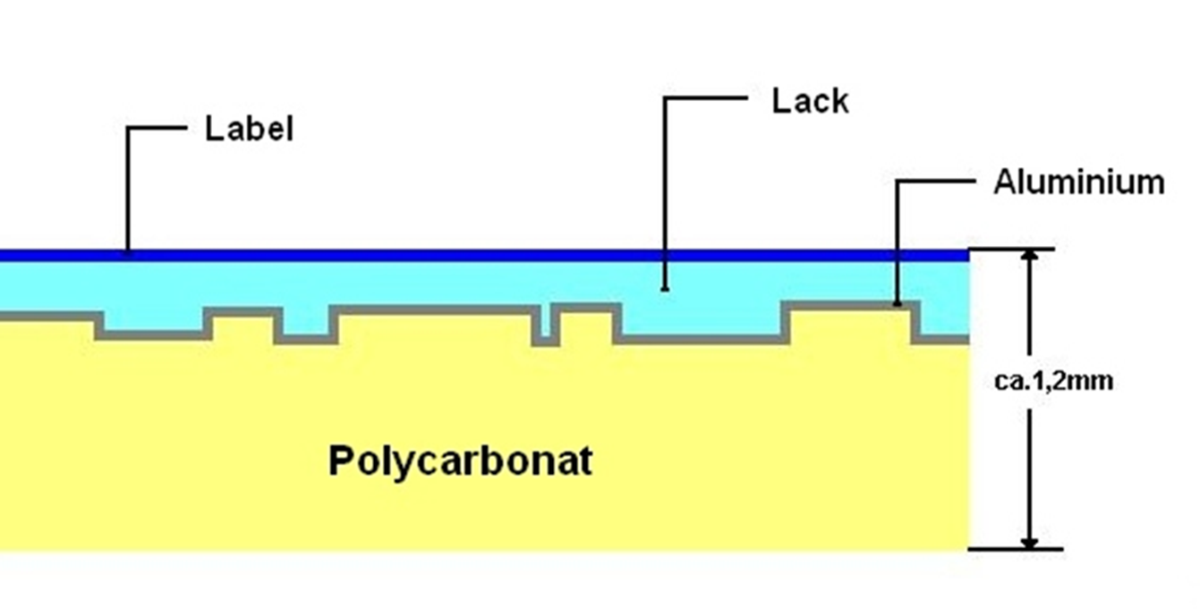
Nachteile von Datenträgern Datenträger Streaming Dienste

Slide 43
Vorteile von Streaming Datenträger Streaming Dienste
Kostengünstiger
Senkt Piraterie
Entdecken von neuer Musik, neuen Filmen
Große Auswahl
News

Slide 44

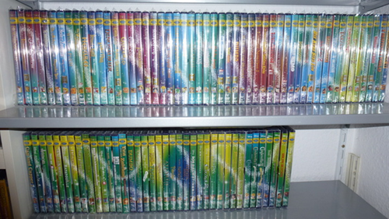


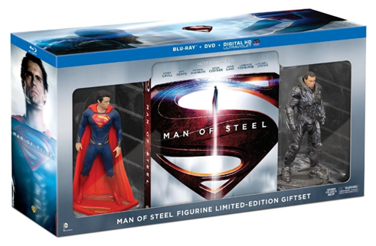

Vorteile von Datenträgern Datenträger Streaming Dienste

Slide 45
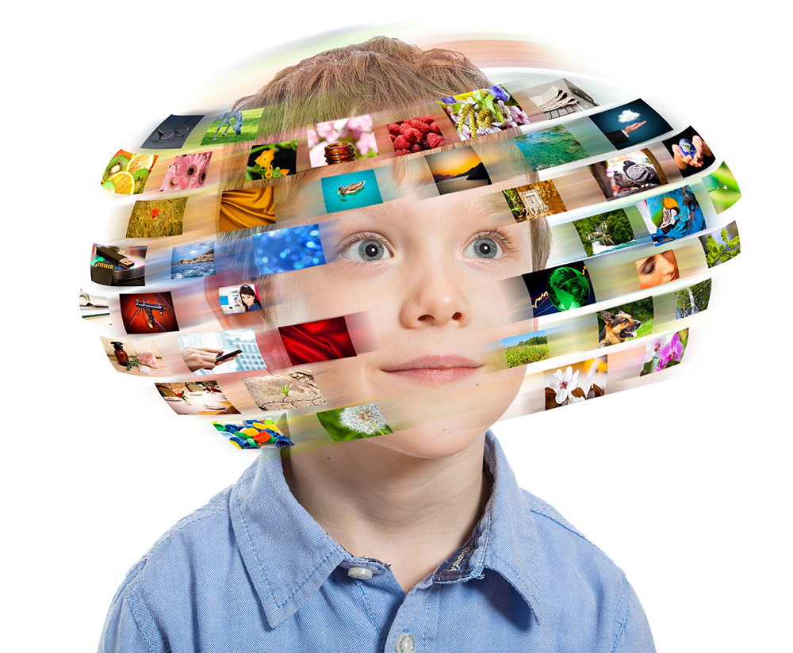
Vorteile von Datenträgern Datenträger Streaming Dienste

Slide 46
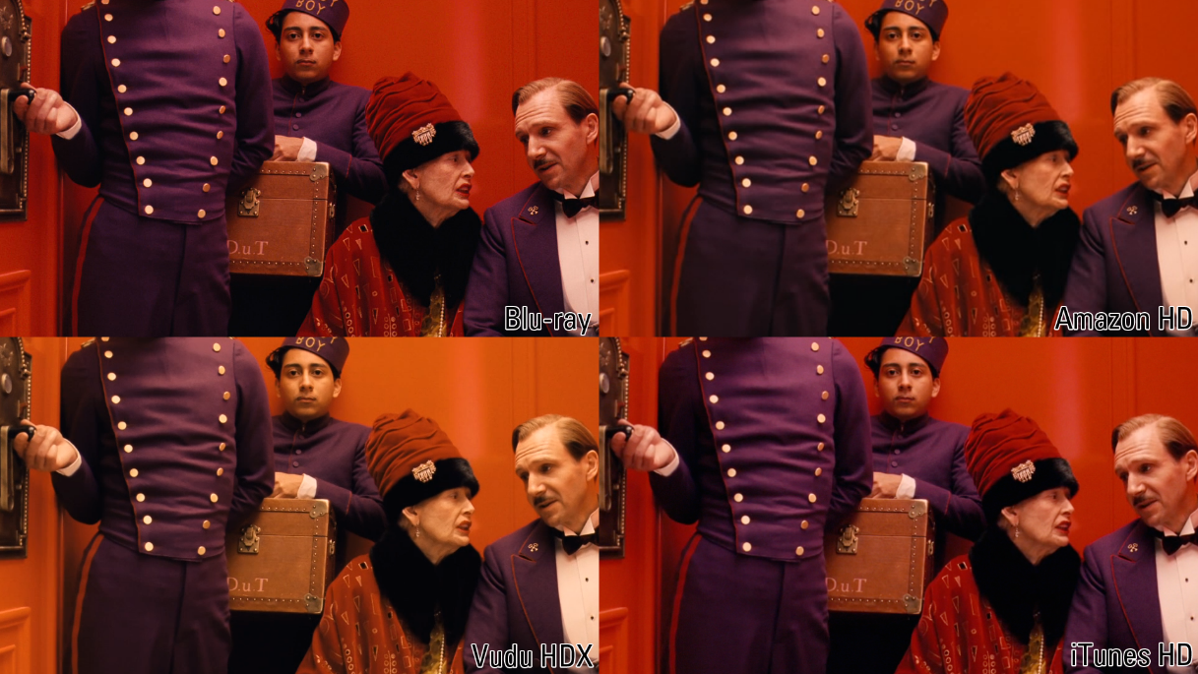
Vorteile von Datenträgern Datenträger Streaming Dienste

Slide 47
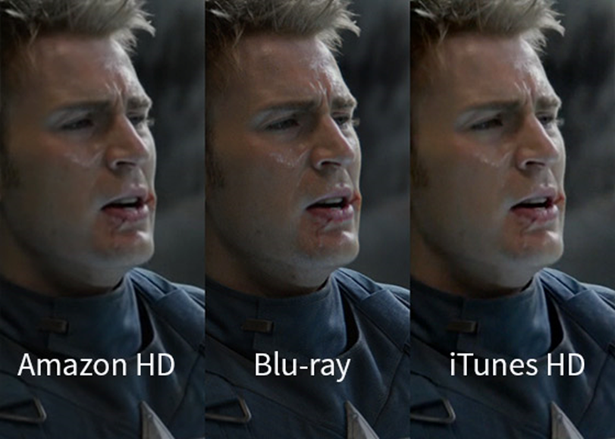
Vorteile von Datenträgern Datenträger Streaming Dienste

Slide 48
Probleme von Streamingdiensten Datenträger Streaming Dienste

Slide 49
Probleme von Streamingdiensten Datenträger Streaming Dienste
http://static1.businessinsider.com/image/537e6397eab8ea0606f3b540-1200-900/2014_05_22_music.jpg

Slide 50
Probleme von Streamingdiensten Datenträger Streaming Dienste
https://staticseekingalpha.a.ssl.fastly.net/uploads/2015/4/8/2432251-14285378648086321-Michael-Carter.png

Slide 51
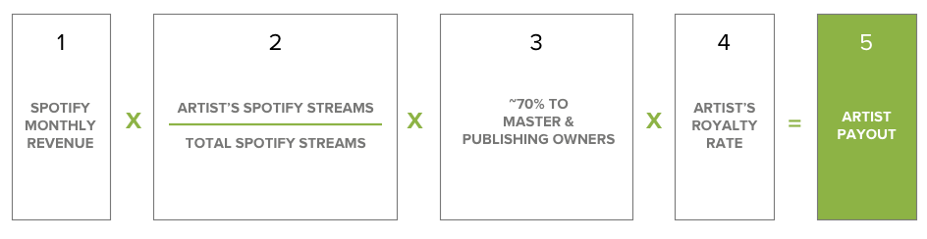
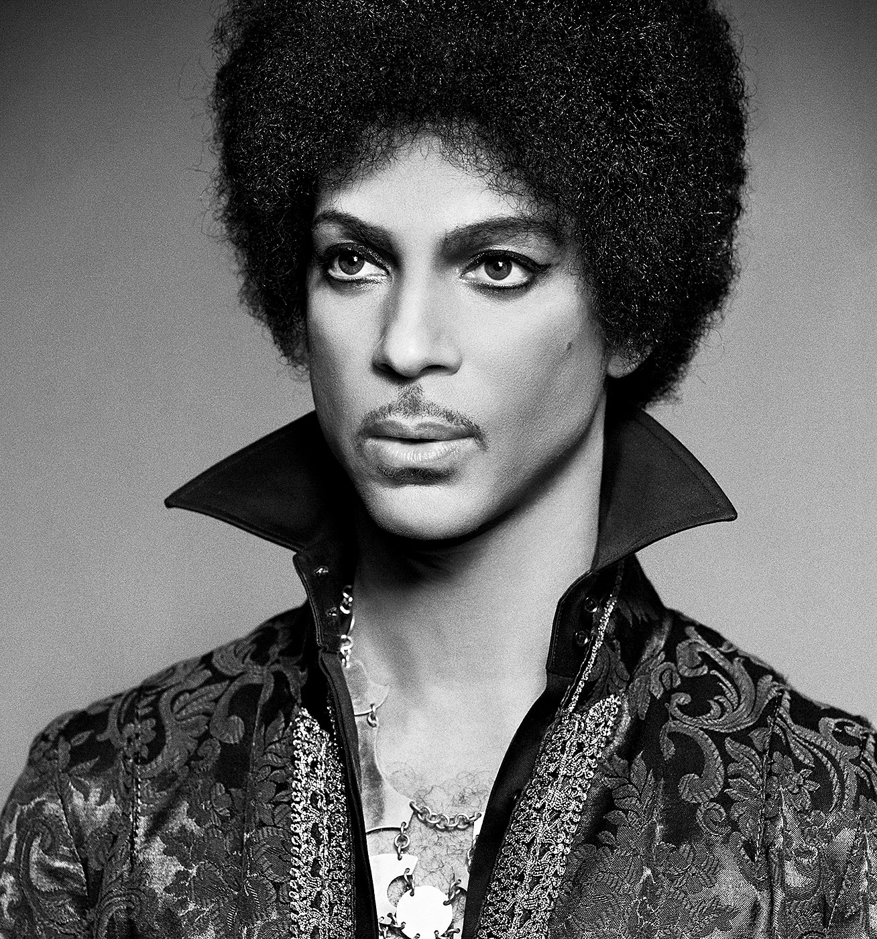




Probleme von Streamingdiensten Datenträger Streaming Dienste

Slide 52
Quellen
ttp://www.faz.net/aktuell/wirtschaft/unternehmen/zeitungen-in-der-krise-medienwandel-und-internet-13089556.html
http://www.muehldorf-tv.info/files/Webfernsehen/FIM_VorNach.html
http://www.foerderland.de/digitale-wirtschaft/netzwertig/news/artikel/die-entscheidende-ursache-fuer-den-medienwandel-das-internet-ist-ueberlegen/
https://www.welt.de/wirtschaft/webwelt/article158453964/Freenet-attackiert-Telekom-mit-Internet-Fernsehen.html
http://www.iptv-anbieter.info/webradio/webradio-einfuehrung.html

